Slide 1
Regiobijeenkomst 2023

Slide 2
Agenda
Regio
1. Welkom & Opening
2. Mededelingen
3. Introductie Gerben Medewerker Gerben Jorritsma stelt zich voor
4. Financiële zaken Toelichting Klaas Spoelstra, penningmeester Sv Fryslân
PAUZE
5. Revitalisering Hengelsportverenigingen Toelichting Albertje
6. Organisatie Ontwikkeling Toelichting Obe Veldman, voorzitter Sv Fryslân
7. Rondvraag/WVTTK
8. Sluiting

Slide 3
2 Mededelingen
ALV 23 mei 2023; 19.30 uur, Heidehof Heerenveen
Voorstel HSV Leeuwarden verlagen federatieve afdracht met € 2,75. Vaststelling prijs Jeugdvispas voor alle HSV’en naar € 10
SNL € 4,50 + SVF € 4,50 + HSV € 1,00 = € 10,00

Slide 4
3 Nieuwe medewerker
Gerben Jorritsma
Werkzaamheden
Visrechten.
Voorzieningen.
Wedstrijden.
Social-media.
Actiepunten
Dierenwelzijn.
Afspraken onderhoud voorzieningen.
Onderhoud voorzieningen.

Slide 5
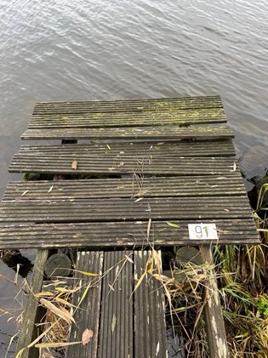
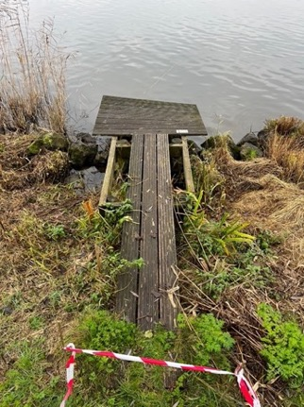
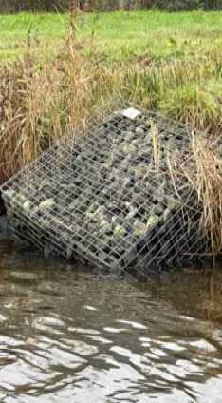
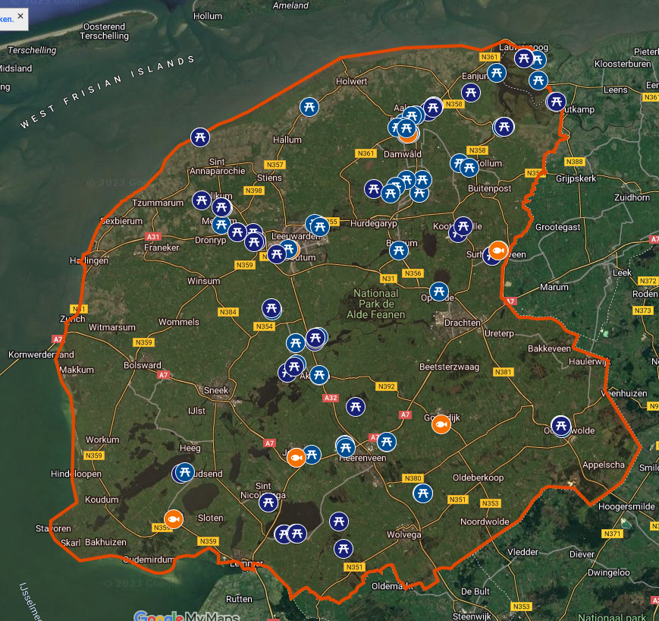
PM Kanaal Kootstertille
Vissteigers

Slide 6
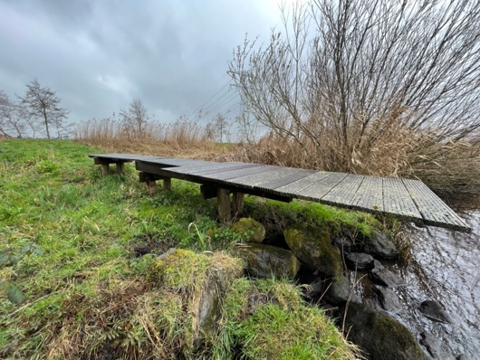
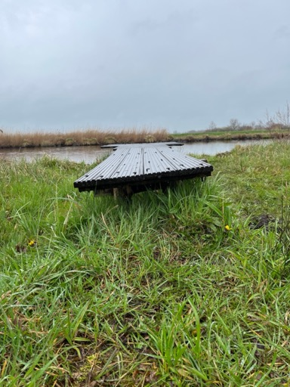
Helomavaart
Vissteigers

Slide 10
Korte pauze

Slide 11
5 Revitalisering HSVn
Toelichting Albertje
In de regio bijeenkomsten van 2022 is de besteding van de gelden voor de nieuwe bestemmingsreserve voor het revitaliseren van de HSV’en besproken met als doel:
“de verenigingen te stimuleren nieuwe activiteiten te ontplooien en het uitvoeren van revitaliseringsactiviteiten door Sportvisserij Fryslân”.
Bedrag beschikbaar € 180.000
HSV betaald 50% en SVF betaald 50% voor een project.
Notes:
betaald

Slide 12
5 Revitalisering HSVn
Toelichting Albertje
Promotie bus
Unaniem positief regio
Concreet voorstel besproken AB vergadering
Inhoud Promotie Bus:
2 Partytenten
4 Biertafels en 8 banken
Oplaadbare accu aggregaat
Geluidsinstallatie
Hengels e.a. benodigdheden
EHBO, defibrillator
-

Slide 14
5 Revitalisering HSVn
Toelichting Albertje
Voor wie?
Hengelsportverenigingen
Jeugdraad
Wedstrijden
Afspraken voor gebruik
- Leenovereenkomst met HSV
- Volle tank mee, volle tank retour
- Bij schade eigen risico gebruiker
- Agenda t.z.t. website, eerst nog via Albertje

Slide 15
5 Revitalisering HSVn
Toelichting Albertje
Restant bedrag na aanschaf bus
HSV kan subsidie aanvragen voor kosten activiteiten met als doelstelling:
- Veranderen beeldvorming over sportvissen
Versterken bestuur HSV
Kennis verkrijgen over het sportvissen
Zichtbaar maken van HSV voor sportvisser doet
Promoten sportvisserij, met name jeugdvisserij
Uitgesloten zijn wedstrijden en onderhoud/aanleg voorzieningen.

Slide 16
5 Revitalisering HSVn
Toelichting Albertje
Procedure subsidieaanvraag
Voorafgaand aan de activiteit
Per mail: Korte omschrijving binnen welke doelstelling Verwachte kosten (begroting/offertes)
Gevraagd bedrag
Maximale toezegging € 5000 (Budget HSV € 10.000)
uitzonderingen i.o. met penningmeester
Na realisatie verzoek tot uitbetaling
Realisatie en verzoek uitbetaling ingediend in 2023
Info wordt naar alle HSV’en gestuurd

Slide 17
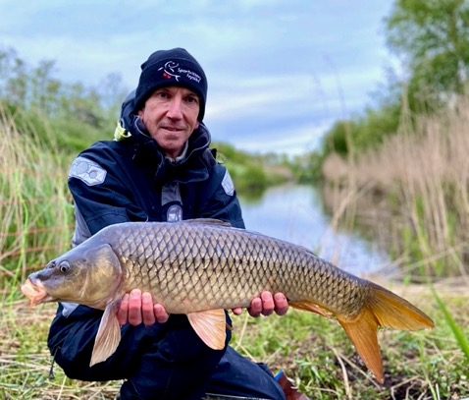
6 Organisatie Ontwikkeling Sportvisserij
Presentatie voorzitter Obe Veldman

Slide 18
7 Rondvraag

Slide 19
Bedankt voor uw aandacht

Slide 20
PM Kanaal Kootstertille
Vissteigers

